Slide 1


BÁO CÁO GIỮA KỲ
Phương pháp đánh giá hệ thống gợi ý
Nhóm: 5V1
Thành viên nhóm
Nguyễn Văn Mạnh 44.01.104.137
Hoàng Trung Nam 44.01.104.145
Trịnh Ngọc Huy 44.01.104.100
Đinh Phát Toàn 46.01.104.185
Nguyễn Ngọc Danh 46.01.104.022
Giảng viên hướng dẫn:
ThS. Trần Thanh Nhã

Slide 2
Nội dung
03
Đánh giá hệ thống gợi ý với cơ sở dữ liệu MovieLens 100k
02
Các phương pháp đánh giá RS
01
Giới thiệu về Recommender system

Slide 3
1.
Tổng quan
Ngày nay, hệ thống gợi ý được nhiều người biết đến như một công cụ hỗ trợ hữu ích để giúp người dùng tìm được nhiều thông tin liên quan và phù hợp trong một cơ sở dữ liệu lớn một cách nhanh chóng.
Các hệ thống gợi ý được ứng dụng trong nhiều lĩnh vực như thương mại điện tử, giải trí, khoa học, tin tức…

Slide 4

Hệ thống gợi ý (Recommender systems) là hệ thống hỗ trợ ra quyết định nhằm gợi ý các thông tin liên quan đến người
dùng một cách dễ dàng và nhanh chóng, phù
hợp với từng người dùng
Notes:
小芥末素材 rosyhouse.taobao.com

Slide 5

Các hệ thống gợi ý được thiết kế nhằm cung cấp cho người dùng những đề nghị liên quan, những đề nghị hiệu quả nhất có thể từ thông tin của các mục dữ liệu, từ hồ sơ người sử dụng
và từ mối liên hệ giữa những đối
tượng này
Notes:
小芥末素材 rosyhouse.taobao.com

Slide 6
Cấu trúc của một hệ thống gợi ý gồm có ba thành phần chính
Tập hợp các “mối quan hệ” R = (Ui, Ij) giữa “người dùng” và “mục dữ liệu”
Tập hợp các người dùng U = {u1,…,up} bao gồm các thông tin của người dùng được lưu trên hệ thống
Tập hợp các mục dữ liệu I = {i1,…,ip} bao gồm định danh và các thuộc tính của mục dữ liệu

Slide 7
Lý do chọn đề tài?
Một hệ thống gợi ý không thể triển khai nếu chưa qua đánh giá.
Việc đánh giá một hệ thống gợi ý là cần thiết vì hiệu quả của hệ thống gợi ý không chỉ thuộc vào đặc điểm dữ liệu mà còn phụ thuộc vào mục đích gợi ý
Một vài hệ thống chú ý đến tính đa dạng của dữ liệu nhưng một số khác lại chú trọng đến tính mới của dữ liệu

Slide 8
Mục tiêu của đề tài
Tìm hiểu các phương pháp và kỹ thuật đánh giá hệ thống gợi ý để nắm bắt chức năng của hệ thống và đưa ra kết quả tối ưu
Chỉ ra được cái nhìn tổng quan về hệ thống gợi ý cũng như phân tích chi tiết các vấn đề liên quan đến việc đánh giá một hệ thống gợi ý.
Phân tích rõ ràng các phương pháp đánh giá để đánh giá chung về chất lượng của hệ thống

Slide 9


Việc đánh giá mô hình giải quyết những vấn đề:
1
Mô hình được huấn luyện thành công hay chưa?
2
Mức độ thành công của mô hình tốt đến đâu?
3
Khi nào nên dừng quá trình huấn luyện?
Khi nào nên cập nhập mô hình?
Trả lời được 4 câu hỏi trên có thể quyết định được mô hình này có phù hợp với bài toán hay không
4

Slide 10
2.
Các phương pháp đánh giá RS
Nghiên cứu về 2 nhóm tiêu chí đánh giá
Tiêu chí định lượng
Tiêu chí định tính
Cũng như các phương pháp đánh giá của chúng.

Slide 11
Tiêu chí định tính
Trong những giai đoạn đầu phát triển thì hệ thống gợi ý chỉ sử dụng các độ đo chính xác định lượng. Nếu chỉ xét độ chính xác thì không đủ để đánh giá hiệu quả của một hệ thống gợi ý nên cần đưa thêm thuộc tính chất lượng các gợi ý thay vì chỉ sử dụng độ chính xác của các gợi ý.

Slide 12
Thuộc tính mới được nhấn mạnh như là một chỉ số cần thiết để đánh giá tính hiệu quả của hệ thống gợi ý. Có 3 điểm quan trọng liên quan đến hiệu quả của hệ thống gợi ý:
Tính chính xác và tính mới lạ phải được tính đến để xây dựng được các gợi ý hiệu quả.
Yếu tố thời gian là điều cần thiết trong việc đánh giá tính mới của mục dữ liệu
Danh sách gợi ý phù hợp nhất phải kết hợp một tỉ lệ các mục dữ liệu mới và các gợi ý phù hợp khác.
Tính mới của của gợi ý

Slide 13
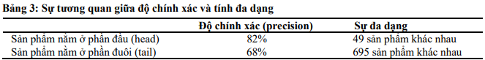
Sự đa dạng của hệ thống gợi ý đo lường khả năng cung cấp một danh sách các mục dữ liệu được phân phối từ nhiều loại khác nhau
Sự đa dạng của các gợi ý có thể được chia thành 2 loại : đa dạng cá nhân và đa dạng tổng thể
Hai yếu tố có tác động trực tiếp đến sự đa dạng của gợi ý là các thuật toán sử dụng để xây dựng hệ thống và các đặc tính của cơ sở dữ liệu. Mối quan hệ này được biểu diễn trong bảng dưới đây:
Tính đa dạng của các gợi ý

Slide 14
Độ bao phủ của hệ thống gợi ý là thước đo số lượng lĩnh vực mà danh sách các sản phẩm gợi ý được tạo ra thuộc về chúng, số lĩnh vực này có bao trùm được hệ thống hay không.
Cách dễ nhất để đo loại này là chọn một cách ngẫu nhiên cặp user/item, yêu cầu một dự đoán cho mỗi cặp, và đo tỷ lệ phần trăm mà dự đoán được cung cấp.
Độ bao phủ được đo bằng sự phong phú của hồ sơ người dùng để đưa ra gợi ý. Việc đo lường này là một loại hình đặc trưng trong nghi thức đánh giá off-line.
Độ bao phủ của các gợi ý

Slide 15
Sự hài lòng của người dùng được định nghĩa là mức độ mà một người dùng được hỗ trợ trong việc đối phó với các vấn đề quá tải thông tin.
Phương pháp đánh giá “rõ ràng” (Explicit) đánh giá một cách rõ ràng nghĩa là hệ thống đo độ hài lòng của người sử dụng bằng cách yêu cầu trực tiếp.
Phương pháp đánh giá “ngầm hiểu” (Implicit) cần phải đặt ra những giả định và dịch những quan sát được thành những giả định
Đánh giá trong khoảng thời gian ngắn (Short term): đánh giá trong khoảng thời gian ngắn, có thể thiếu sót thông tin
Đánh giá trong khoảng thời gian dài (Long term): sở thích của người dùng cần phải xem xét đánh giá qua khoảng thời gian dài
Sự hài lòng của người sử dụng

Slide 16
Tiêu chí định lượng
Đánh giá độ chính xác của các dự đoán
Đánh giá việc sử dụng các dự đoán

Slide 17

Đánh giá độ chính xác của các dự đoán
Việc đánh giá tính chính xác các dự đoán có thể sử dụng:
Sai số bình phương trung bình (MSE - Mean Square Error)
Căn của sai số bình phương trung bình (RMSE - Root Mean Square Error)
Sai số tuyệt đối trung bình (MAE - Mean Absolute Error).
Tính chính xác của các dự đoán được đo trên n quan sát, trong đó $y_{i}$là giá trị dự đoán đánh giá của mục i và $y_{i}^{′}$ là giá trị đánh giá thực tế của mục i.

Slide 18
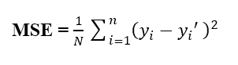

MSE
MSE (Mean Square Error) tính trung bình của bình phương sai số giữa giá trị thực tế và giá trị dự đoán.
MSE là thước đo chất lượng của một công cụ ước tính - nó luôn không âm và các giá trị càng gần 0 càng tốt.
Giả sử bài toán dự đoán giá nhà. Coi giá trị thực tế của nhà thứ i là $y_{i}$, còn giá trị dự đoán của căn nhà đó là $y_{i}^{′}$. Vậy, MSE có thể được tính như sau:
MSE càng thấp thì dự báo càng tốt.

Slide 19

RMSE
Root Mean Square Error (RMSE) là căn bậc hai của mức trung bình của các sai số bình phương. RMSE là độ lệch chuẩn của các phần dư (sai số dự đoán).
Phần dư là thước đo khoảng cách từ các điểm dữ liệu đường hồi quy; RMSE là thước đo mức độ dàn trải của những phần dư này, nó cho bạn biết mức độ tập trung của dữ liệu xung quanh đường phù hợp nhất.
$RMSE=\sqrt{MSE}=\sqrt{\frac{1}{n}\sum_{i=1}^{n}{{(y_{i}−y_{i}^{′})}^{2}}}$
RMSE luôn không âm và giá trị 0. RMSD thấp hơn sẽ tốt hơn RMSD cao hơn.

Slide 20
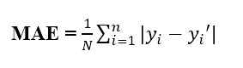
MAE
Mean Squared Error (MSE) tìm thấy sai số bình phương trung bình giữa các giá trị được dự đoán và thực tế.
MSE là thước đo chất lượng của một công cụ ước tính - nó luôn không âm và các giá trị càng gần 0 càng tốt.
MAE là tổng hòa của hai thành phần: Bất đồng về số lượng và bất đồng về phân bổ.
MAE mạnh mẽ hơn đối với các yếu tố ngoại lai so (outliers) với MSE

Slide 21
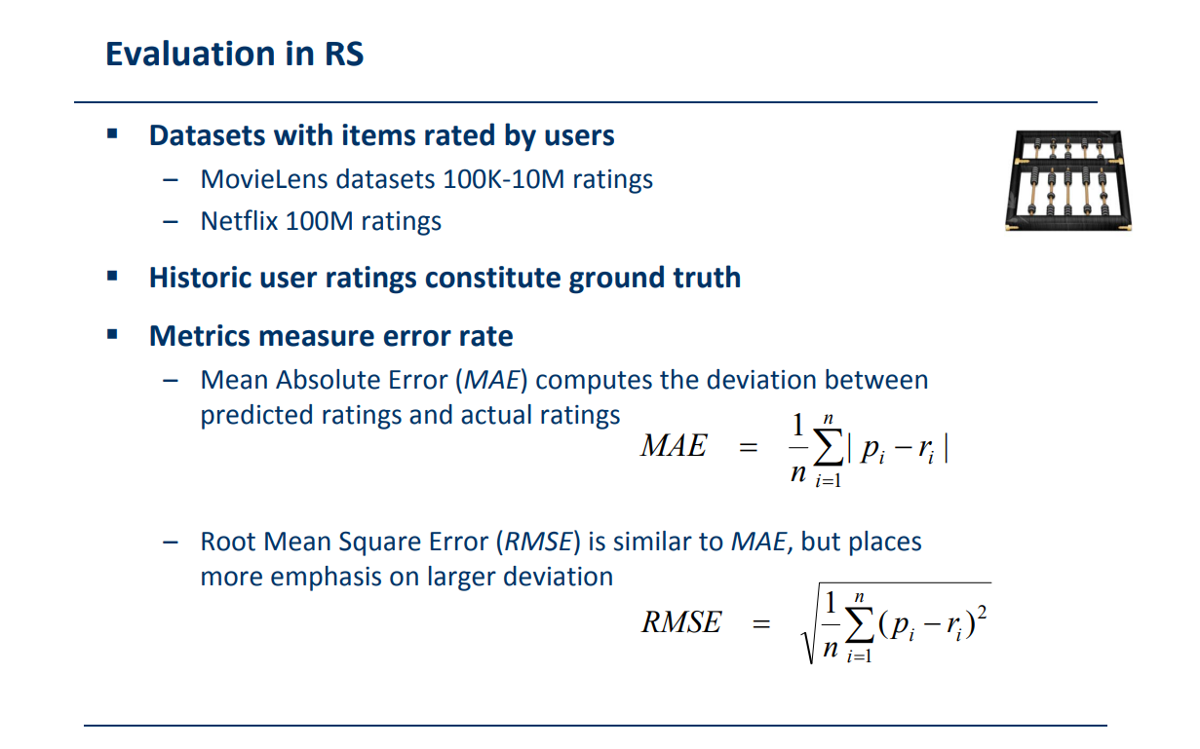

Slide 22
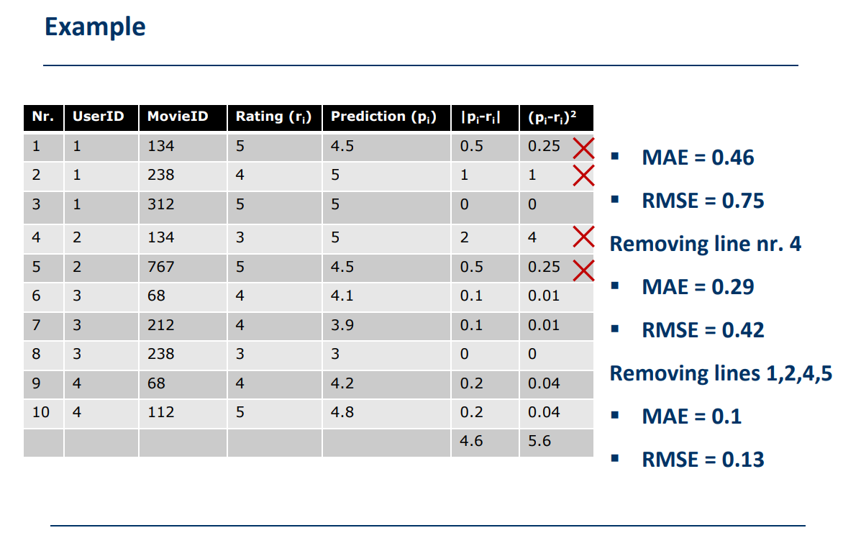

Slide 23
Đánh giá việc sử dụng các dự đoán
Ngoài việc đánh giá tính chính xác của các dự đoán, một số chỉ số khác như:
Precision
Recall
F1-score
Rscore
được dùng để đánh giá việc sử dụng của các dự đoán trong trường hợp cơ sở dữ liệu nhị phân

Slide 24
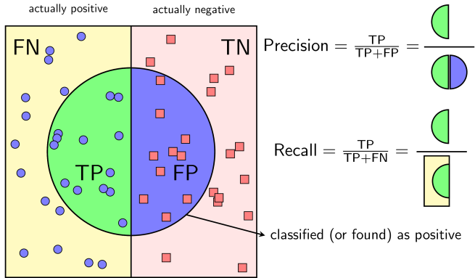
Giả sử ta có bài toán nhị phân với hai lớp là positive và negative.

Slide 25
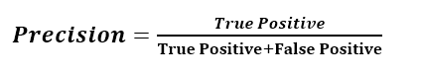
Precision
Precision được định nghĩa là tỉ lệ số điểm Positive mô hình dự đoán đúng trên tổng số điểm mô hình dự đoán là Positive.
Precision càng cao, tức là số điểm mô hình dự đoán là positive đều là positive càng nhiều.
Precision = 1, tức là tất cả số điểm mô hình dự doán là Positive đều đúng, hay không có điểm nào có nhãn là Negative mà mô hình dự đoán nhầm là Positive.
Tuy nhiên, chỉ dùng Precision, mô hình chỉ đưa ra dự đoán cho một điểm mà nó chắc chắn nhất. Khi đó Precision = 1, ta không thể nói là mô hình này tốt.

Slide 26
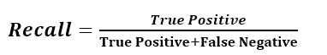
Recall
Recall được định nghĩa là tỉ lệ số điểm Positive mô hình dự đoán đúng trên tổng số điểm thật sự là Positive (hay tổng số điểm được gán nhãn là Positive ban đầu).
Recall càng cao, tức là số điểm là positive bị bỏ sót càng ít.
Recall = 1, tức là tất cả số điểm có nhãn là Positive đều được mô hình nhận ra.
Tuy nhiên, chỉ dùng Recall, nếu mô hình dự đoán tất cả các điểm đều là positive. Khi đó Recall = 1, ta cũng không thể nói đây là mô hình tốt.

Slide 27
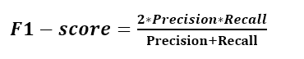
F1-score
Chỉ có Precision hay chỉ có Recall thì không đánh giá được chất lượng mô hình, khi đó F1-score được sử dụng.
F1-score là trung bình điều hòa (harmonic mean) của precision và recall (giả sử hai đại lượng này khác 0).
F1-score được tính theo công thức:

Slide 28
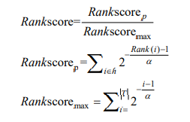
Rscore
Rscore hay Breese score (Breese, J.S. and D. Heckerman, 1998) cũng là một trong những chỉ số đánh giá khả năng sử dụng dự đoán nhưng chỉ số này chính xác đến thứ tự của các gợi ý được xây dựng
Rscore đánh giá vị trí của sản phẩm được chọn bởi người dùng trong danh sách sản phẩm gợi ý được tạo ra bởi hệ thống.

Slide 29
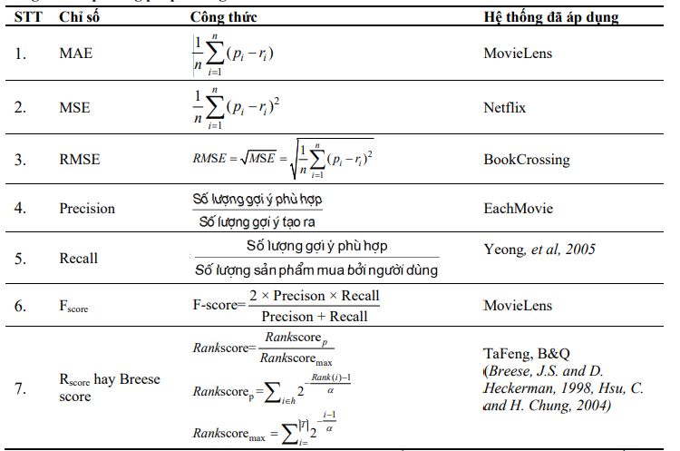
Rscore
Các chỉ số Precision, Recall và F_score, Rscore thường được sử dụng đối với các hệ thống gợi ý trong lĩnh vực thương mại điện tử. Các chỉ số đánh giá, công thức tương ứng và một số hệ thống gợi ý/ nghiên cứu đã áp dụng các chỉ số tương ứng đó được tổng hợp trong bảng dưới đây:
Rscore hay Breese score cũng là một trong những chỉ số đánh giá khả năng sử dụng dự đoán nhưng chỉ số này chính xác đến thứ tự của các gợi ý được xây dựng.
Rscore đánh giá vị trí của sản phẩm được chọn bởi người dùng trong danh sách sản phẩm gợi ý được tạo ra bởi hệ thống.

Slide 30
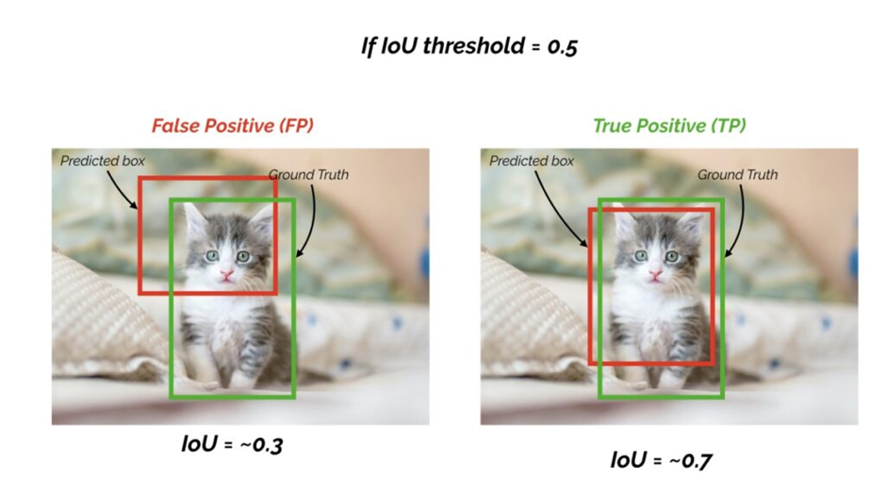
Ví dụ cụ thể
Ví dụ một bài toán phân loại ảnh đó là mèo hay không, trong dữ liệu dự đoán có 100 ảnh là mèo, 1000 ảnh không phải là mèo. Ở đây, kết quả dự đoán là như sau:
Trong 100 ảnh mèo dự đoán đúng 90 ảnh, còn 10 ảnh được dự đoán là không phải. Nếu ta coi cat là “positive” và non-cat là “negative”, thì 90 ảnh được dự đoán là cat, được gọi là True Positive, còn 10 ảnh được dự đoán non-cat kia được gọi là False Negative
Trong 1000 ảnh non-cat, dự đoán đúng được 940 ảnh là non-cat, được gọi là True Negative, còn 60 ảnh bị dự đoán nhầm sang cat được gọi là False Positive

Slide 31
Có thể tới đây nhiều người sẽ khá là lẫn lộn, “True”, “False” rồi “Positive”, “Negative”. Vậy để có một cách dễ nhớ, có một mánh nhỏ như sau:
True/False ý chỉ những gì ta đã dự đoán là đúng hay chưa
Positive/Negative chỉ những gì ta dự đoán (có hoặc không) Nói cách khách, nếu thấy chữ True tức là dự đoán là đúng (là cat hay non-cat, chỉ cần đúng), còn False thì ngược lại.

Slide 32
Áp dụng vào bài toán Cat/Non-cat, Precision sẽ được tính như sau:
Precision(cat) = 90/(90+60) = 60% Precision(non-cat) = 940/(940+10) = 98.9%
Có thể thấy việc dự đoán Cat chưa thực sự tốt nhờ phép đó Precision này. Precision sẽ cho chúng ta biết thực sự có bao nhiêu dự đoán Positive là thật sự True

Slide 33
Recall cũng là một metric quan trọng, nó đo lường tỷ lệ dự báo chính xác các trường hợp positive trên toàn bộ các mẫu thuộc nhóm positive. Công thức của Recall như sau:
Áp dụng vào bài toán Cat/Non-cat, Precision sẽ được tính như sau:
Recall(cat) = 90/(90+10) = 90%
Recall(non-cat) = 940/(940+60) = 94%
Recall cao đồng nghĩa với việc True Positive Rate cao, tức là tỷ lệ bỏ sót các điểm thực sự là positive là thấp

Slide 34
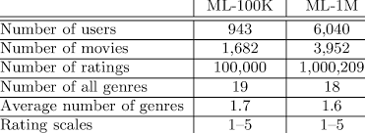
3. Đánh giá hệ thống gợi ý với cơ sở dữ liệu MovieLens 100k
Bộ cơ sở dữ liệu MovieLens 100k được công bố năm 1998 bởi GroupLens. Bộ cơ sở dữ liệu này bao gồm 100,000 (100k) ratings từ 943 users cho 1682 bộ phim. Các bạn cũng có thể
tìm thấy các bộ cơ sở dữ liệu tương tự với khoảng
1M, 10M, 20M ratings. Trong bài viết này,
tôi sử dụng bộ cơ sở dữ liệu nhỏ nhất này nhằm
mục đích minh hoạ

Slide 35
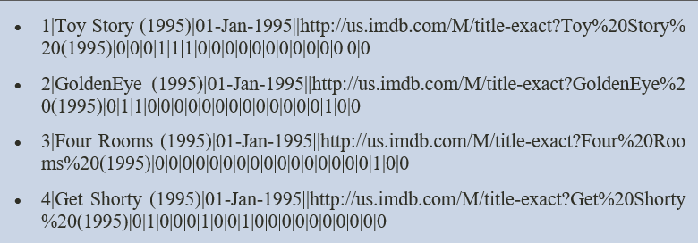
Sau khi download và giải nén, chúng ta sẽ thu được rất nhiều các file nhỏ, chúng ta chỉ cần quan tâm các file sau:
u.Data
ua.base, ua.test, ub.base, ub.test
u.User
u.genre
u.item
:

Slide 36
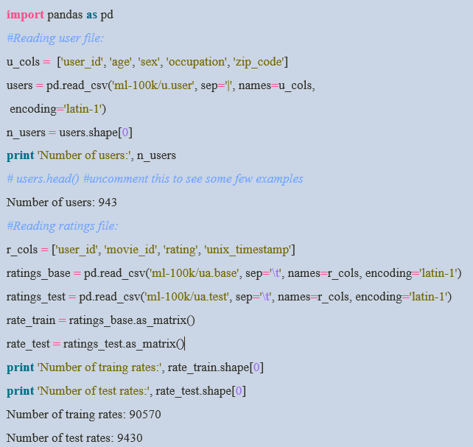
Với cơ sở dữ liệu này, chúng ta sẽ sử dụng thư viện pandas để trích xuất dữ liệu, có thể được cài đặt bằng pip install pandas.
:

Slide 37
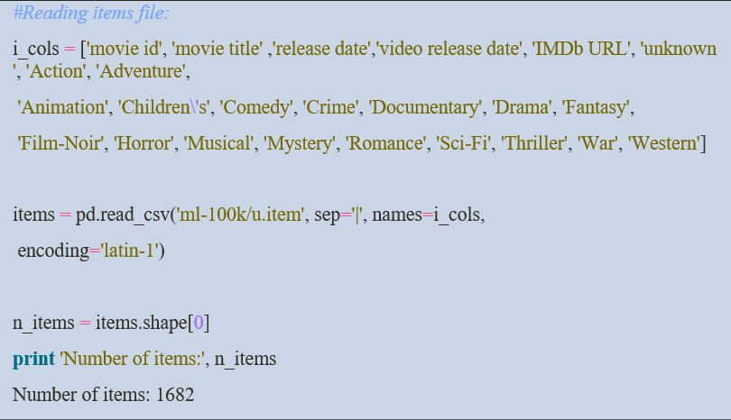
Load toàn bộ thông tin về các item vào biến item
:

Slide 38
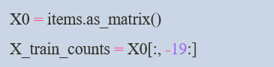
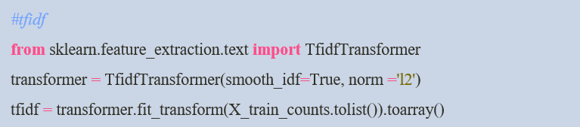
Vì ta đang dựa trên thể loại của phim để xây dựng profile, ta sẽ chỉ quan tâm tới 19 giá trị nhị phân ở cuối mỗi hàng:
Xây dựng feature vector cho mỗi item, chúng ta sử dụng thư viện sklearn
Sau bước này, mỗi hang của tfidf tương ứng với feature vector của một bô phim
:

Slide 39
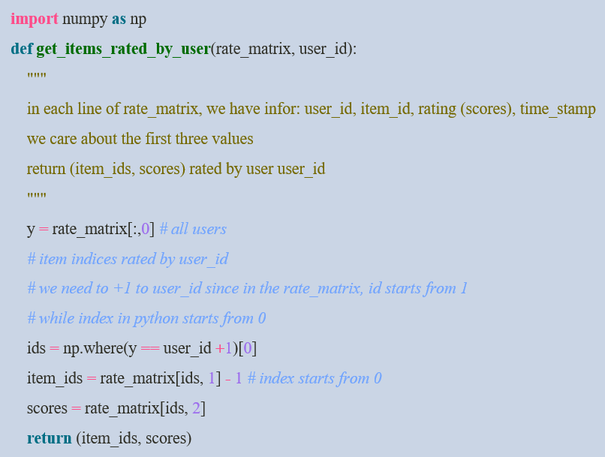
Với mỗi user, cần đi tìm những bộ
phim nào mà user đó đã rated,
và giá trị của các rating đó.
:

Slide 40
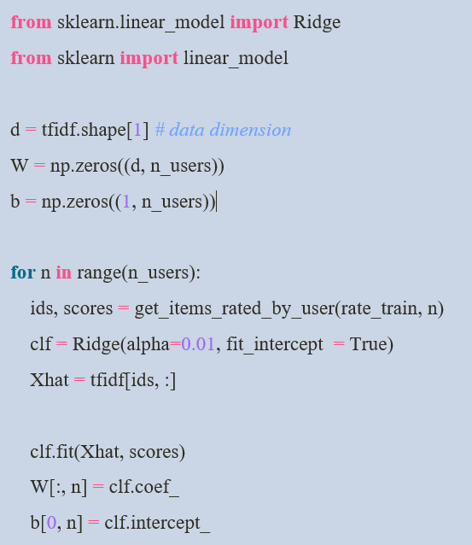
Tìm các hệ số của Ridge Regression
cho mỗi user:
:

Slide 41
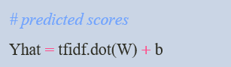
Sau khi tính được hệ số W và b, ratings cho mỗi item được dự đoán bằng các tính:
:

Slide 42
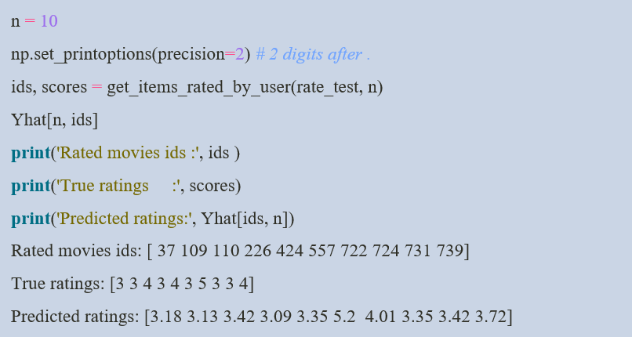
Ví dụ với user có id là 10
:

Slide 43
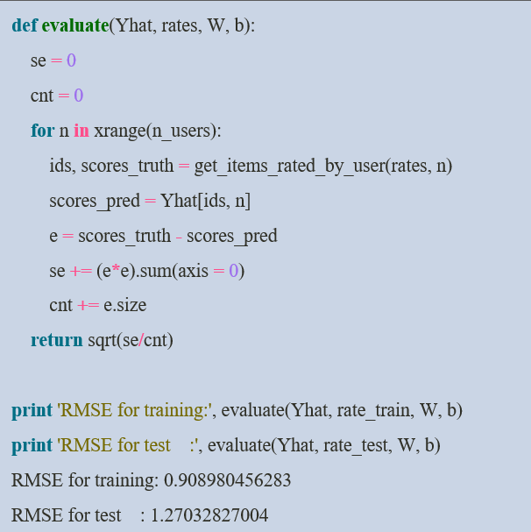
Sử dụng RMSE để đánh giá mô hình
tìm được. Lỗi được tính là hiệu của
true rating và predicted rating:
:

Slide 44
Tài liệu tham khảo
Adomavicius, G. and A. Tuzhilin, 2005.
https://ieeexplore.ieee.org/document/1423975
Adomavicius, G. And Y. Kwon, 2008.
https://citeseerx.ist.psu.edu/viewdoc/download?doi=10.1.1.423.3952&rep=rep1&type=pdf
Adomavicius, G. and Y. Kwon, 2010.
https://ieeexplore.ieee.org/abstract/document/5680904
Breese, J.S. and D. Heckerman, 1998.
https://arxiv.org/abs/1301.7363
Herlocker J.L et al, 2004
https://dl.acm.org/doi/10.1145/963770.963772

Slide 45
Thank for watching

